Slide 1
Masterprojekt: KML Vision – IKOSA Platform Subscription Management Interface
Melina Kampitsch, Anna Kramer, Verena Pichler

Slide 2

Agenda
Zielsetzung
User-Stories
Erstellung Mock-Up in Figma
Entscheidung des Entwicklungstools
Integration der Endpunkte
Ergebnis React-Admin: Live Demo
Reflexion

Slide 3
Zielsetzung
Zusammenarbeit mit KML Vision GmbH
IKOSA Plattform basiert auf Abbonnement-Modell für verschiedene Services
- Verwaltung und Kontrolle der Zugriffe
Ziel des Projekts:
Entwicklung einer IKOSA Abonnement-Verwaltung um dem KML Vertriebspersonal die eigenständige Verwaltung der Abonnements zu ermöglichen
Nicht-Ziel: Design der Benutzeroberfläche

Slide 4
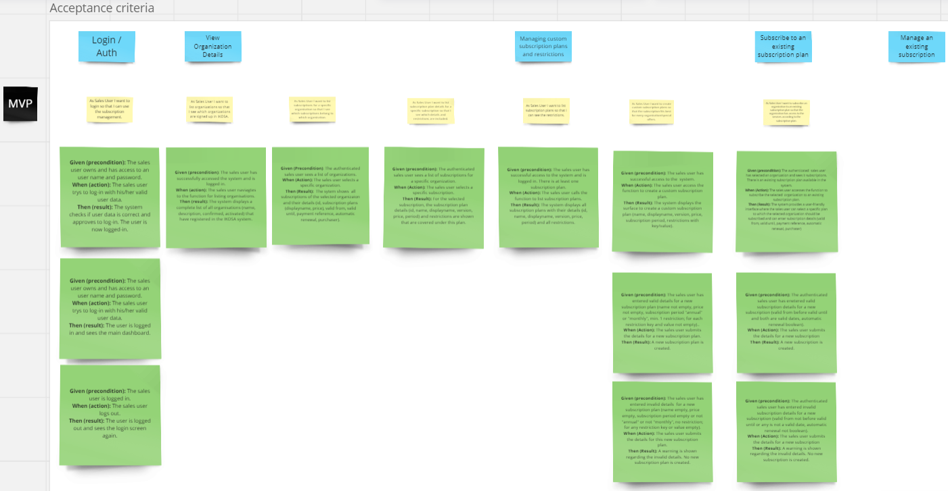
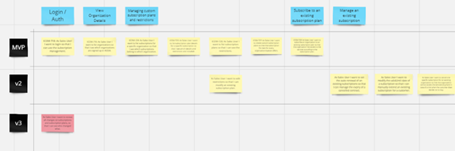
User-Stories
Quelle: User Stories, Visual Workspace for Innovation(miro.com)

Slide 5
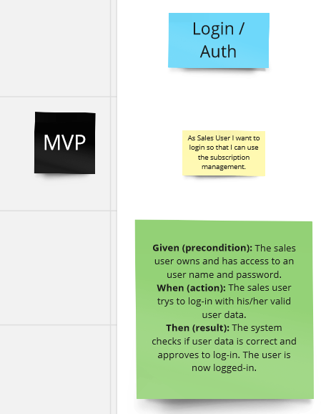
User-Stories
Beispiel
Quelle: User Stories, Visual Workspace for Innovation(miro.com)

Slide 6
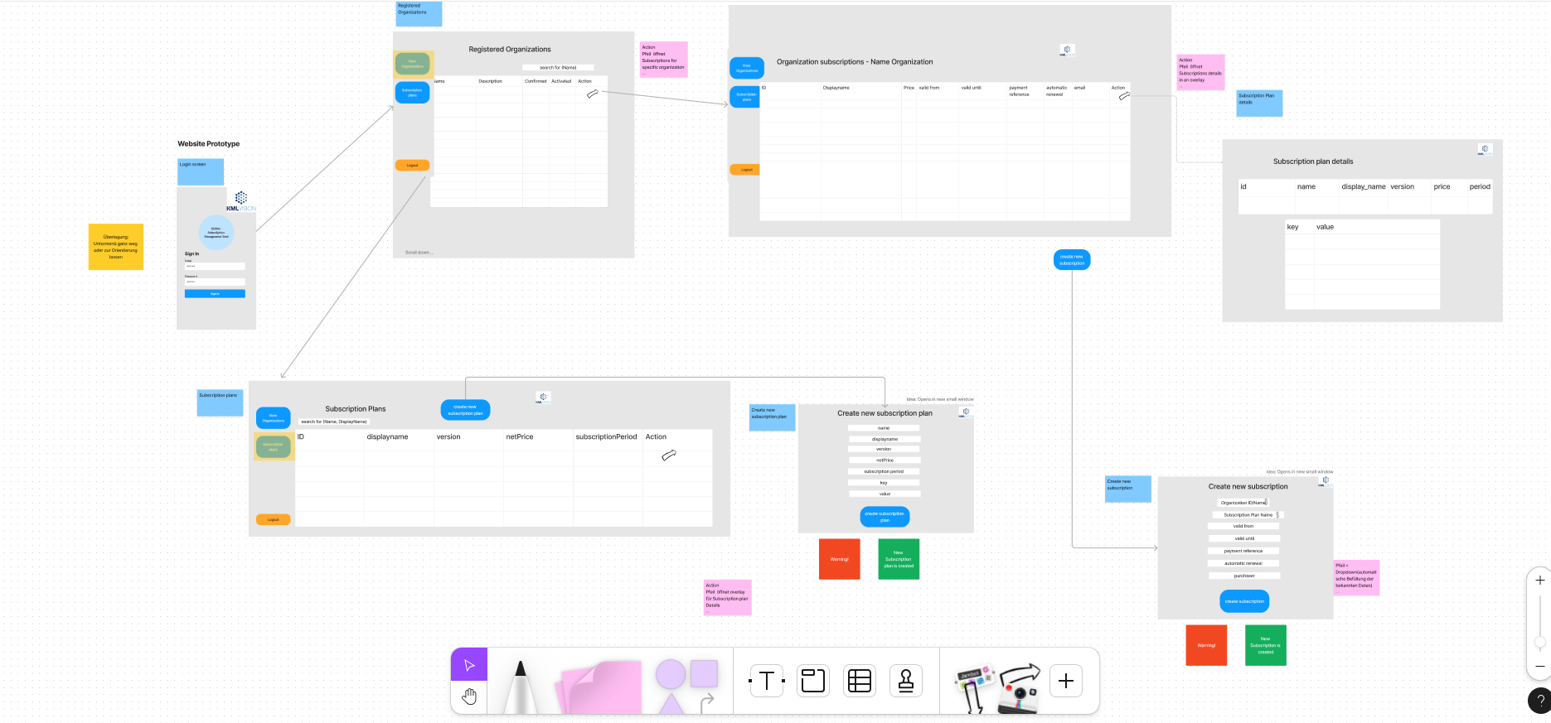
Erstellung Mock-Up in Figma
Abbildung: Subscription Management Tool - KML Vision – FigJam(figma.com)

Slide 7
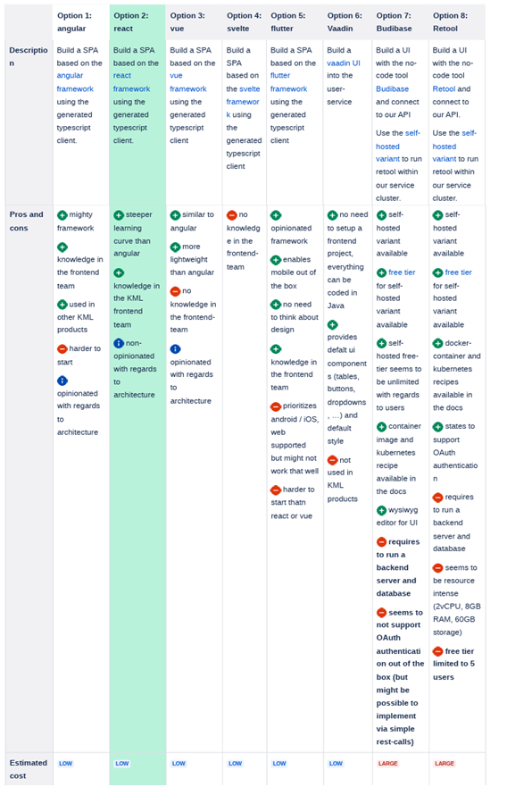
Entscheidung des Entwicklungstools
Vergleich verschiedener Frameworks
Erstellung von Testbeispielen
Entscheidung:
React-Admin mit Type-Script
Abbildung: Analyse möglicher Entwicklungstools

Slide 8
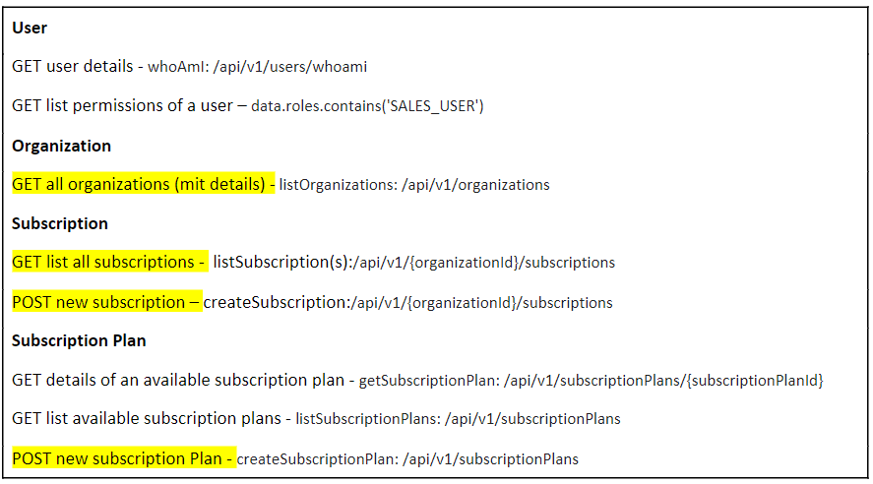
Integration der Endpunkte
Benötigte Endpunkte:
- Analyse + Identifizierung
- Ergänzung
- Integrierung durch KML Vision
Abbildung: Analyse benötigter Endpunkte

Slide 9
Ergebnis: React-Admin
Live-Demo
Organization list
Organization Subscription
Create Subscription
Subscriptionplan list
Create Subscriptionplan

Slide 10

Reflexion
"Aus Sicht des Projektteams konnten alle Anforderungen erfolgreich in React-Admin umgesetzt werden. Das MVP liegt zur Nutzung vor und das Masterprojekt kann demnach als abgeschlossen betrachtet werden."
Methoden des Projektmanagements (Meilensteinplanung etc.)
Einfindung und Umsetzung in React-Admin
Zusammenarbeit im Team
Zusammenarbeit mit KML Vision
Zeitplanung

Slide 11
Danke für die Aufmerksamkeit!

Slide 12
Referenzen
https://www.kmlvision.com/our-offerings/ikosa-ai/, eingesehen am 29.01.2024
https://react.dev/, eingesehen am 29.01.2024
https://dev.api.ikosa.ai/api/v1/docs/#/, eingesehen am 17.02.2024
Miro | The Visual Workspace for Innovation (https://miro.com/index/), eingesehen am 09.02.2024
Figma: The Collaborative Interface Design Tool (https://www.figma.com/), eingesehen am 17.02.2024
OpenAPI Specification v3.0.2 (https://spec.openapis.org/oas/v3.0.2), eingesehen am 17.02.2024
The OAuth 2.0 Authorization Framework (https://www.rfc-editor.org/rfc/rfc6749), eingesehen am 17.02.2024
marmelab/react-admin: A frontend Framework for building data-driven applications (https://github.com/marmelab/react-admin), eingesehen am 12.02.2024
KML Vision: Your Partner In Microscopy Image Analysis (https://www.kmlvision.com/), eingesehen am 12.02.2024
https://angular.io, eingesehen am 20.11.2023
https://vuejs.org/, eingesehen am 20.11.2023
https://svelte.dev, eingesehen am 20.11.2023
https://flutter.dev, eingesehen am 20.11.2023
https://vaadin.com, eingesehen am 20.11.2023
https://budibase.com, eingesehen am 20.11.2023
https://retool.com, eingesehen am 20.11.2023

